Slide 1
咕泡学院
做技术人的指路明灯,职场生涯的精神导师
分布式消息通信 (ActiveMQ)
讲师：Mic

Slide 2
目 录
CONTENTS
ActiveMQ简介及作用
JMS的基本概念
ActiveMQ域模型
ActiveMQ结合Spring开发

Slide 3
ActiveMQ简介及作用

Slide 4

ActiveMQ简介
ActiveMQ是Apache开源基金会研发的消息中间件。是完全支持JMS1.1和J2EE1.4规范的 JMS provider实现
ActiveMQ主要应用在分布式系统架构中，帮助构建高可用、高性能、可伸缩的企业级面向消息服务的系统

Slide 5
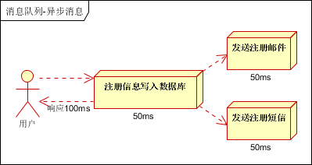
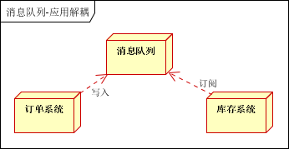
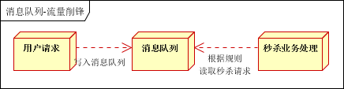
ActiveMQ的应用场景

Slide 6
JMS的基本概念和模型

Slide 7
JMS基本概念
概念
java消息服务（Java Message Service）是java平台中关于面向消息中间件的API，用于在两个应用程序之间，或者分布式系统中发送消息，进行异步通信
JMS是一个与具体平台无关的API，绝大多数MOM（Message Oriented Middleware）（面向消息中间件）提供商都对JMS提供了支持
其他开源的JMS提供商
JbossMQ(jboss4)、jboss messaging(jboss5)、joram、ubermq、mantamq、openjms

Slide 8
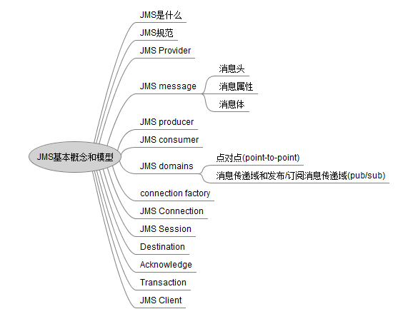
JMS模型

Slide 9
ActiveMQ域模型

Slide 10
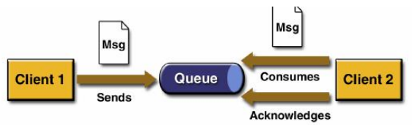
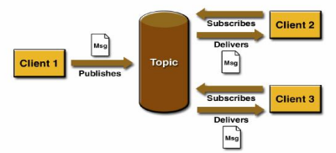
消息传递域
点对点传递域
发布订阅传递域

Slide 11
消息结构组成
消息头
消息体
属性

Slide 12
JMS的可靠性机制
JMS消息只有被确认后，才认为已经被成功消费。消息的消费通常包含三个阶段：客户接收消息，客户处理消息，消息被确认
事务性会话
当一个事务被提交的时候，会自动确认消息
非事务性会话
消息何时被确认取决于创建会话时的应答模式(acknowledgement mode)

Slide 13

Broker启动方式

Slide 14
ActiveMQ结合Spring演示

Slide 15
ActiveMQ结合Spring开发

Slide 16
谢谢大家
THANK YOU FOR WATCHING
做技术人的指路明灯,职场生涯的精神导师

